Slide 1
Этнолингвистическая классификация славянских языков

Slide 2
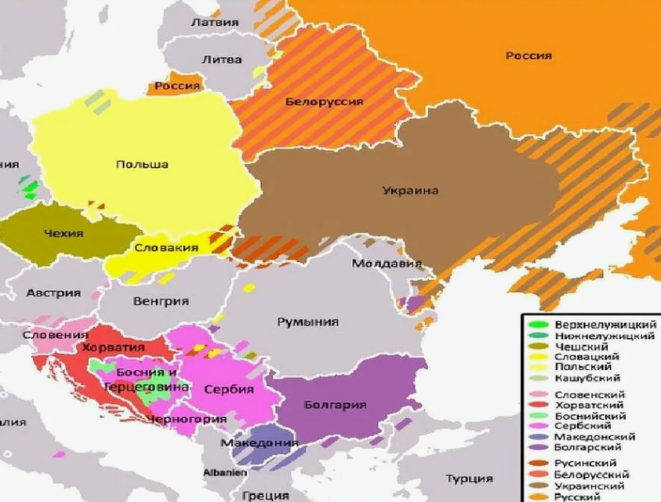

Slide 3
Славянские языки — группа родственных языков индоевропейской языковой семьи. Распространены в ряде стран Центральной и Восточной Европы и Северной Азии. Общее число говорящих — более 400 млн. человек.
Славянские языки имеют большую степень близости друг к другу; она обнаруживается в структуре слов, употреблении грамматических категорий, структуре предложения, семантике, системе регулярных звуковых соответствий, морфонологических чередованиях. Эта близость объясняется единством происхождения славянских языков и их длительными и интенсивными контактами между собой на уровне литературных языков и диалектов.

Slide 4
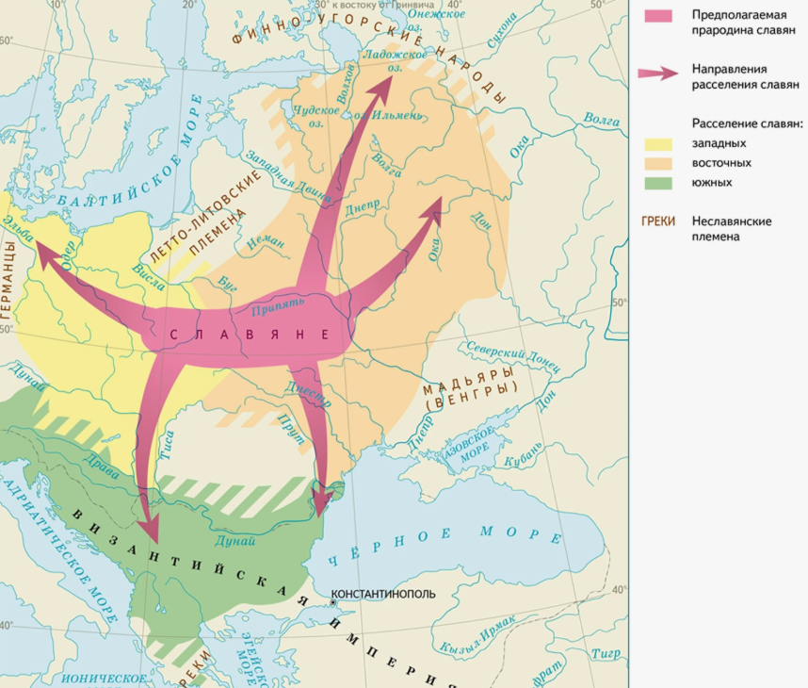

Slide 5
В настоящее время к славянским народам относят большинство населения Центральной, Южной и Восточной Европы. Древнейшая прародина славян - это Полесье (южная Белоруссия). В IV-V в.в. н.э. славяне вышли из болот южной Белоруссии и заселили новые территории. Вступая в этноконтакты с греко-римским миром, славяне позаимствовали новые технологии обработки земли, тип хозяйства, дав взамен местным автохтонам свой язык и культуру. Родственные связи славянских языков можно представить в виде следующей схемы:

Slide 6
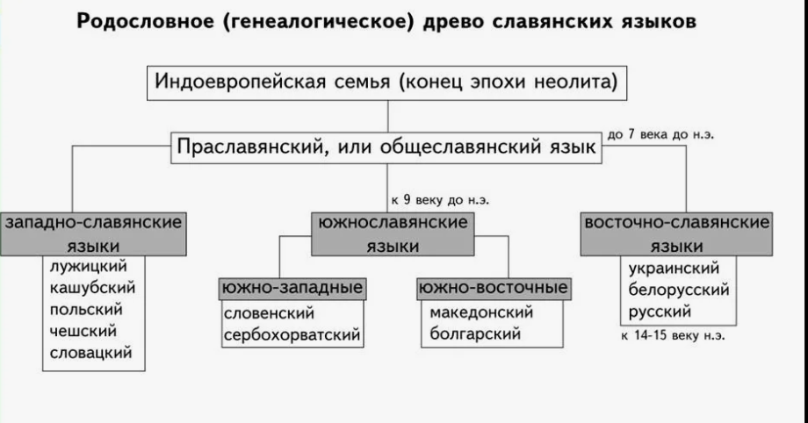

Slide 7
Славянские языки по степени их близости друг к другу принято делить на 3 группы: восточнославянскую, южнославянскую и западнославянскую. Распределение славянских языков внутри каждой группы имеет свои особенности. Каждый славянский язык включает в свой состав литературный язык со всеми его внутренними разновидностями и свои территориальные диалекты. Диалектное дробление и стилистическая структура внутри каждого славянского языка неодинаковы.

Slide 8
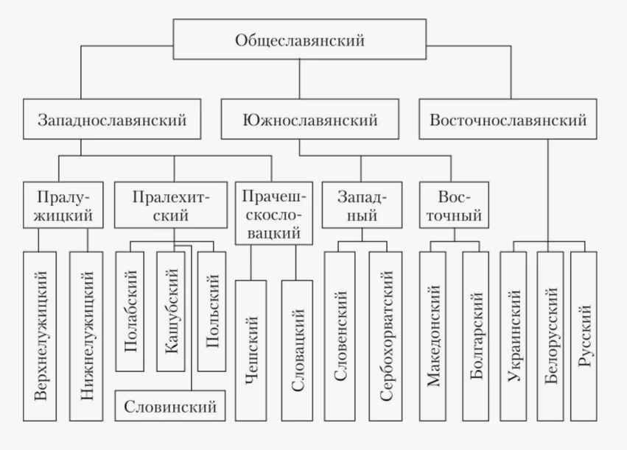

Slide 9
Западнославянская и южнославянская подгруппы являются конвенциональными, а не генетическими объединениями, то есть до их становления не существовало празападнославянского и праюжнославянского языков.
Рядом исследователей, помимо названных выше языков, выделяются вымершие ныне языки, в прошлом занимавшие промежуточное положение между южнославянскими и западнославянскими (паннонскославянский язык), а также между южнославянскими и восточнославянскими языками (дакославянский язык).
Существует также деление на две группы, северославянская и южнославянская.

Slide 10
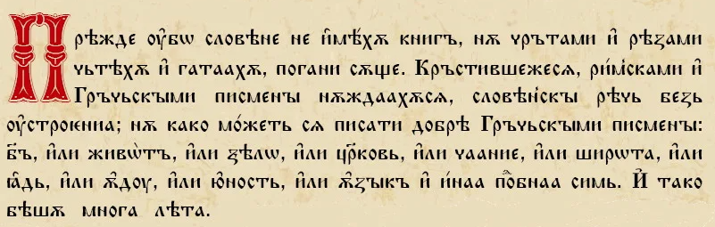

Slide 11
Существовало два славянских алфавита: глаголица и кириллица. От IX века славянских текстов не сохранилось. Самые древние относятся к X веку: «Добруджанская надпись» 943 года, надпись царя Самуила 993 года, «Варошская надпись» 996 года и другие. Начиная с XI века сохранилось больше славянских памятников.
Современные славянские языки используют алфавиты на основе кириллицы и латиницы. Глаголица применяется в католическом богослужении в Черногории и в нескольких прибрежных районах Хорватии. В Боснии в течение некоторого времени параллельно с кириллицей и латиницей использовался также арабский алфавит.

Slide 12
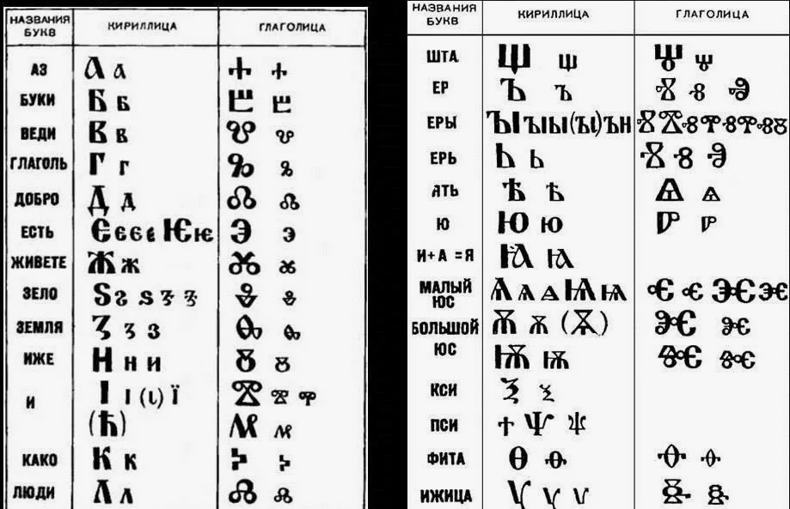

Slide 13
Первая литературная обработка славянских языков была проведена в 860-х годах. Создателями славянской письменности были братья Кирилл (Константин-Философ) и Мефодий, которые перевели для нужд Великой Моравии с греческого языка на старославянский литургические тексты.
В своей основе новый литературный язык имел южно-македонский (солунский) диалект, но в Великой Моравии он усвоил много местных языковых особенностей. Позже он получил дальнейшее развитие в Болгарии. На этом языке (обычно называемом «старославянским языком») была создана богатейшая оригинальная и переводная литература в Моравии, Паннонии, Болгарии, на Руси, в Сербии.

Slide 14
